Slide 1

Automatic Artesis pLantijn

Slide 2
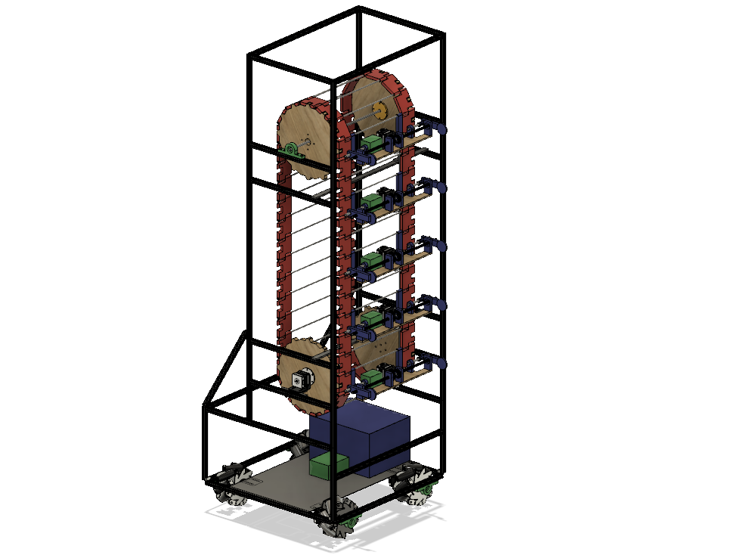
Concept

Slide 3
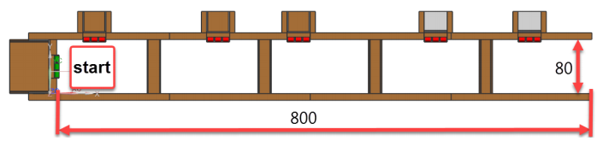
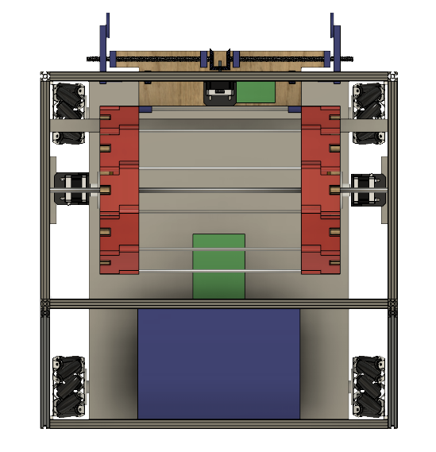
Parcour

Slide 4
States
1. RUST
2. Laadstation zoeken
3. Volle batterijen oppakken
4. 90° draaien
5. Rijden naar het einde van het parkoer
6. Lege batterij zoeken
7. Batterij oppakken
8. Volle batterij plaatsen
9. Rijden naar volgende station
10. Herhaal stap 6 tot 9 5X
11. 90° draaien
12. Laadstation zoeken
13. Lege batterijen in het laadstation
14. END

Slide 5
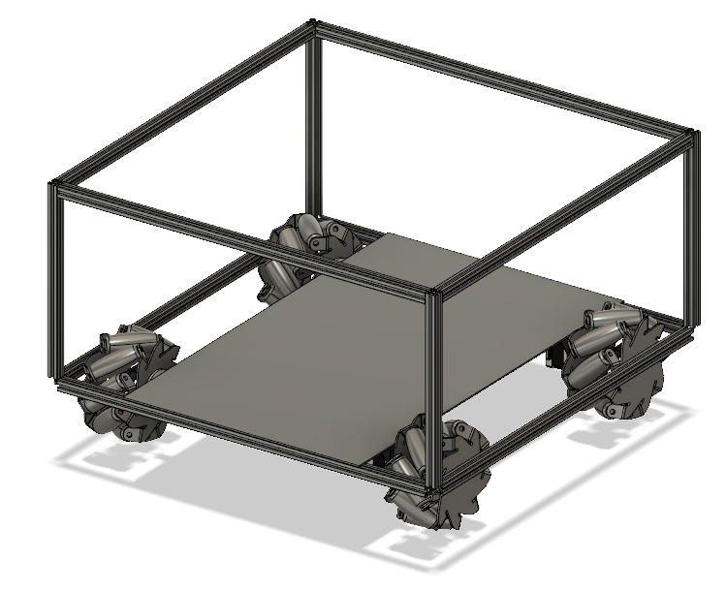
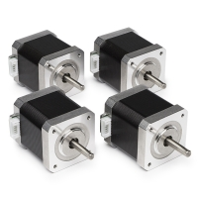
Drive Module
Stepper Motors
Mecanums
Laag zwaartepunt
Positionering
NEMA 17 formfactor steppers
2,5A Variant
5kgf/cm
3,3v(van stepper drivers)

Slide 6
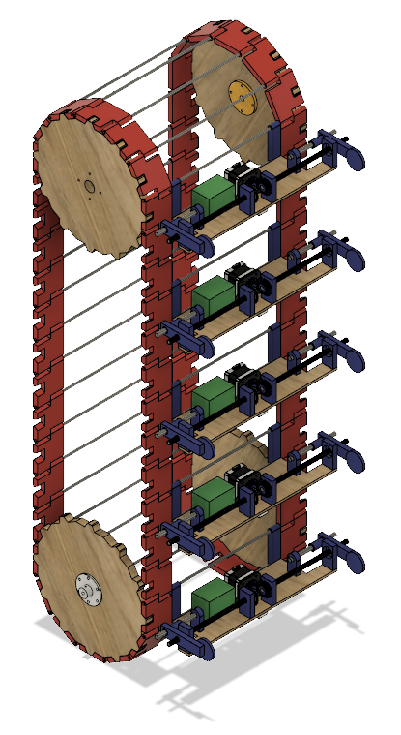
Belt module
Steppers
Ketting

Slide 7
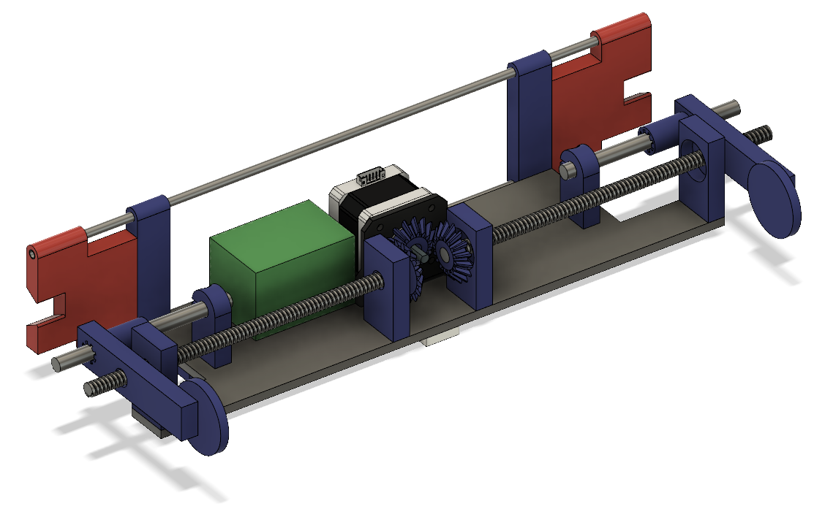
Grijper
Blikken duwen
Eigen batterij
Threaded rod

Slide 8
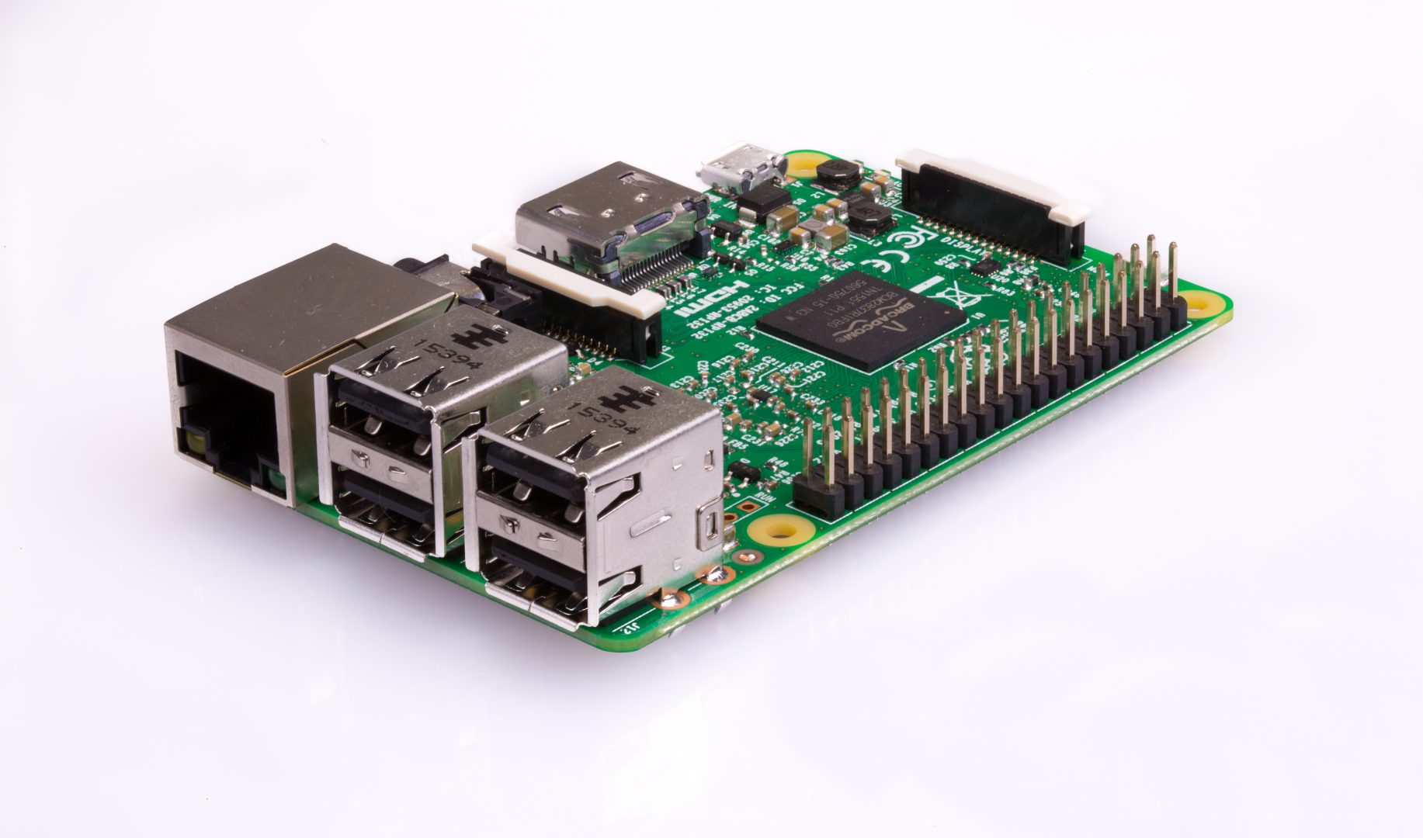
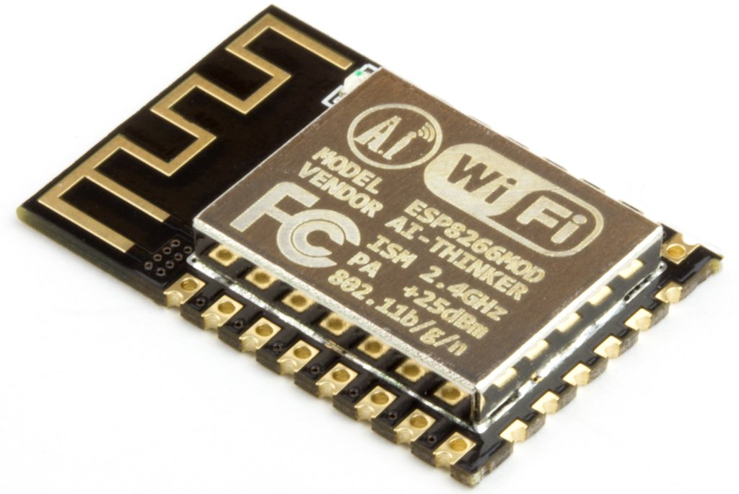
Besturing
MQTT Server
Raspberry Pi
WiFi
X 6
MQTT client
Stepper drivers
Drive
ESP 12
MQTT client
Sensors
ESP 12
MQTT client
Grijper
Sensor
Stepper
ESP 12

Slide 9
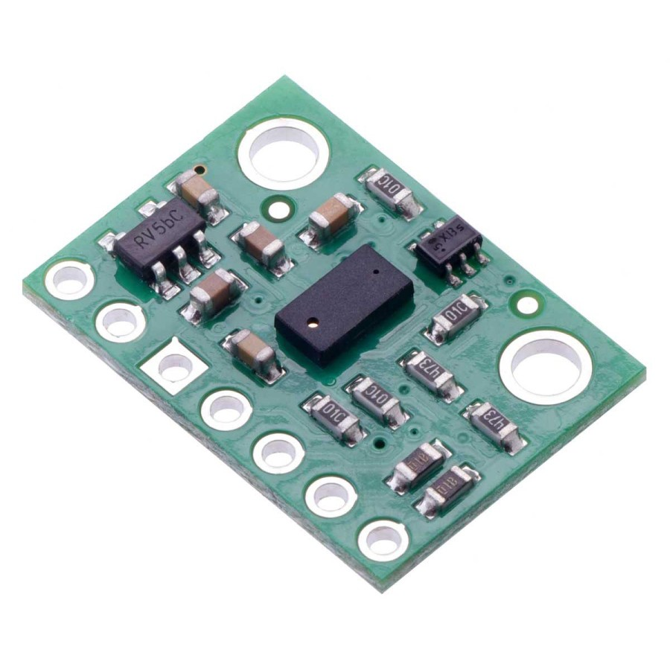
SEnsor
VL53L0X
I²C
MUX
Positie Robot

Slide 10
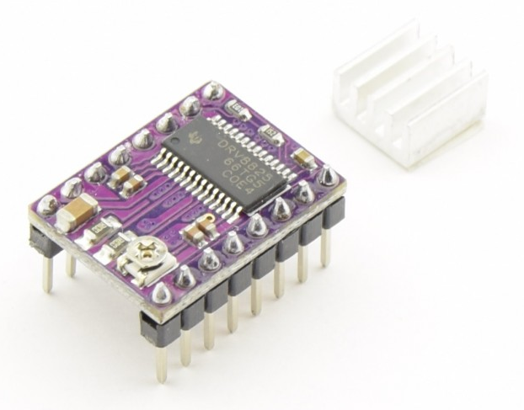
Stepper drivers
DRV8825
Max stroom 2,5A(cooling)
Werk voltage 8-48V(12V)
Direction
Steps via pulse

Slide 11
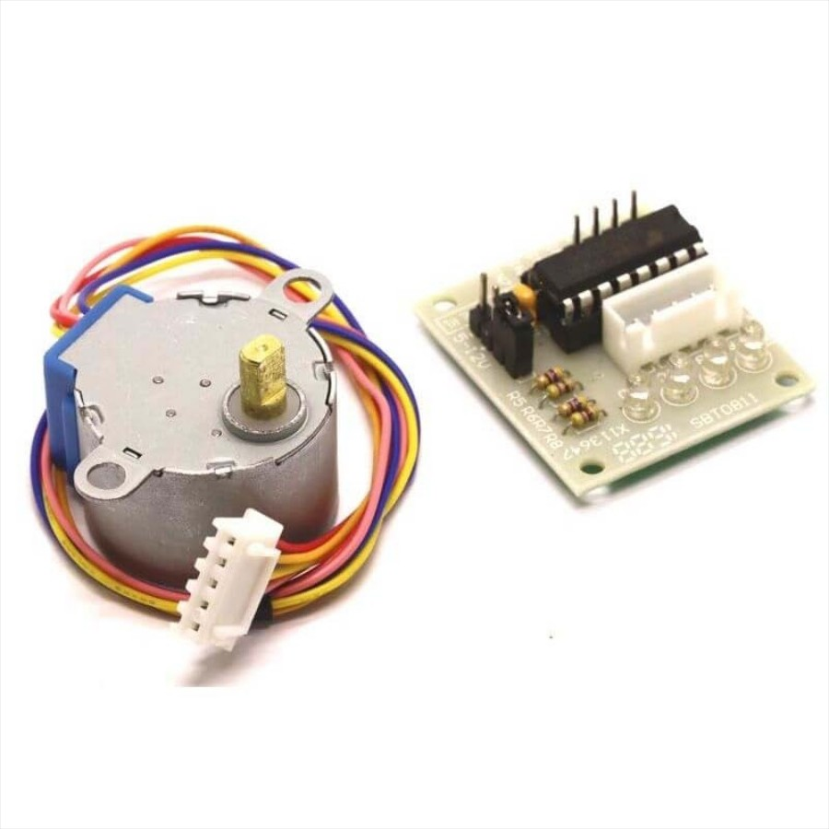
Grijper
Sensor (VL53L0X)
ULN2003A Stepper Motor
300gf/cm
5v
Eigen batterij

Slide 12
Time line
Kerstvakantie
4 Feb
1 April
1 Mei
22 Mei
BOM
Elektrische schema's
Grijper Prototype 1 (Tim)
PCB Prototype (Tijl)
Bouw test parcour (Quinten)
Chassis (Lukasz)
Belt (Sean)
1ste integratie
Afgewerkte modules
Start testen
Controle center
2de integratie
Zelfstandig werken
Wedstrijd

Slide 13
THE END

